Slide 1

结
题
报
告
【软件构造基础大作业】
汇报人：余星源 2020.6.20
组员：丁戬、王昱程、王诗蕴、张雨琦、林玉琴
组长：余星源

Slide 2
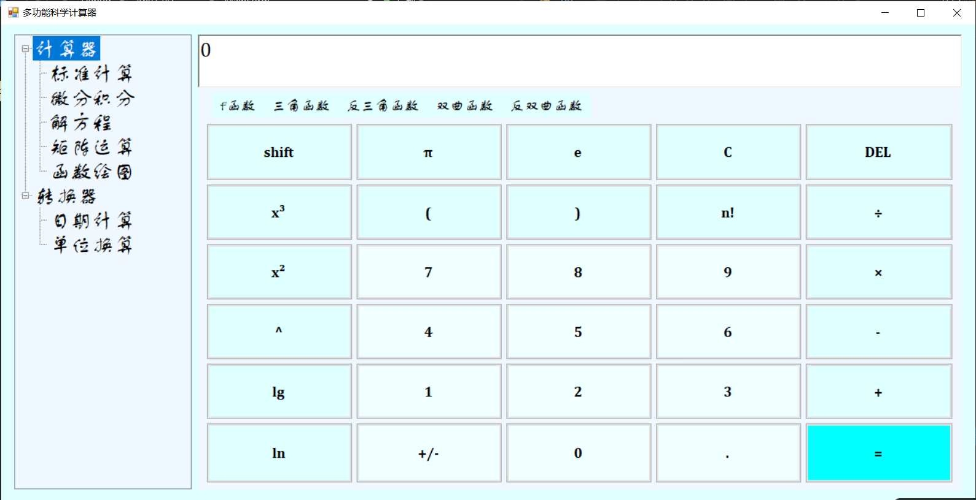
项目名称：多功能科学计算器

Slide 3
01
选题背景
CONTENT
目录
02
模块介绍
03
项目演示

Slide 4
01
选题背景

Slide 5
选题背景
实用主义
开发效率
需求空缺
研究价值
多功能科学计算器：以简单易懂的可视化界面，实现较为复杂相对全面的计算功能。
Notes:
实用主义：我们的计算器作用需求明确，可直接在今后的日常学习生活中使用，具有很强的现实意义。
开发效率：多模块合作开发使得我们代码架构简洁而容易整改，也方便了我们的进一步开发以及功能拓展。
需求空缺：传统计算器满足了对解决简单计算问题的需求，而在面对较为复杂的计算问题时，往往表现不佳。传统计算器选择将复杂问题拆分为多个简单问题进行处理，但这样做在可能导致计算过程中输入错误的同时，也会消磨用户的耐心；专门处理某类问题的计算器又往往不够全面；而具有强大功能的计算引擎，譬如各类编程语言、建模工具，则往往需要相当的学习成本，而用户往往不希望为解决一个计算问题去学习一门新的工具或是语言。
研究价值：计算器在复杂表达式解析、矩阵算法、线性代数、三维建模等算法方面都具有一定的研究价值意义。
所以我们小组决定制作开发一个多功能科学计算器软件，以简单易懂的可视化界面，实现较为复杂、相对全面的计算功能。

Slide 6
02
模块介绍

Slide 7
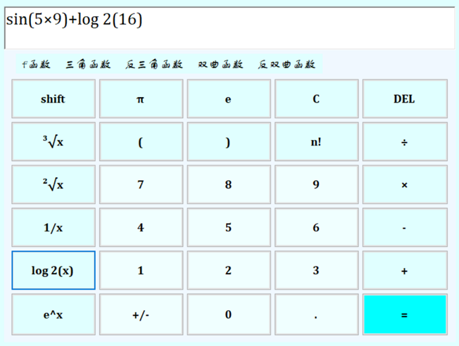
标准计算模块
实现基本的算术运算
支持四则运算、取整运算、幂函数、对数计算、三角函数、反三角函数、双曲函数、反双曲函数
点击shift按钮，下方按钮功能变化
与传统计算器相同的设计，方便用户使用，同时避免了布局的拥挤
部分函数采用菜单项选择
优化了按钮布局，避免了因按钮过多使得界面拥挤
右键点击log y(x)按钮设置底数
方便使用，提升用户使用体验

Slide 8
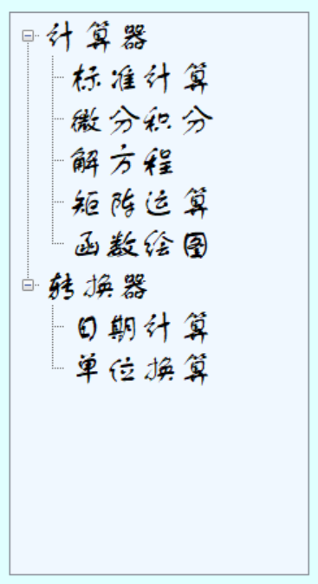


选择窗口的目录
采用treeView实现
点击后右侧窗口显示相应计算模式的窗口

Slide 9
函数微积分运算模块
实现功能
输入函数的数值求导运算
输入函数的数值定积分运算
输入函数的数值极值运算（给定范围）
简单的图形界面
即可完成科学计算！

Slide 10
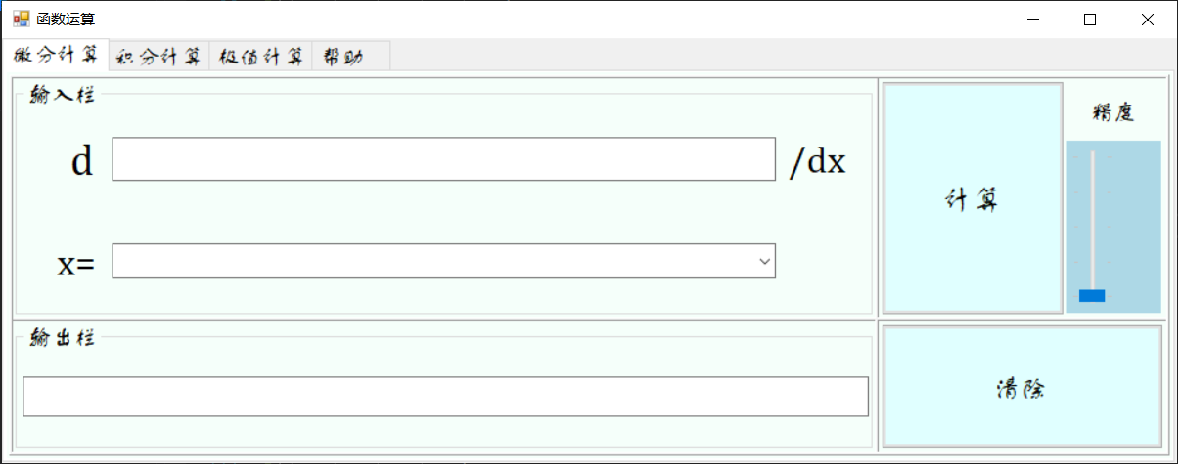
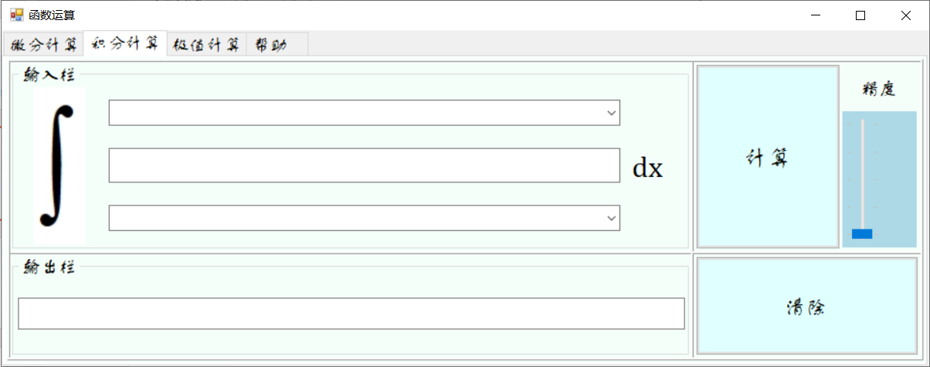
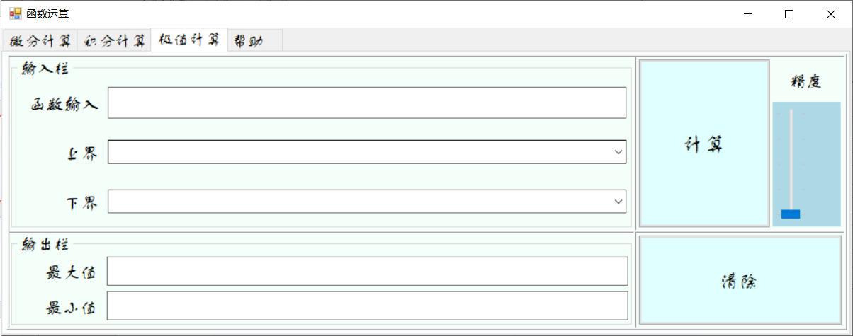
函数微积分运算模块

Slide 11
函数微积分运算模块
函数式解析
·设计一种对任意合法函数式的
通用解析方法
·处理嵌套函数式
关键技术
错误判断
·输入非法时给出准确的信息
以提示用户
并行计算
·并行以提高大运算量任务的速度
如积分运算

Slide 12
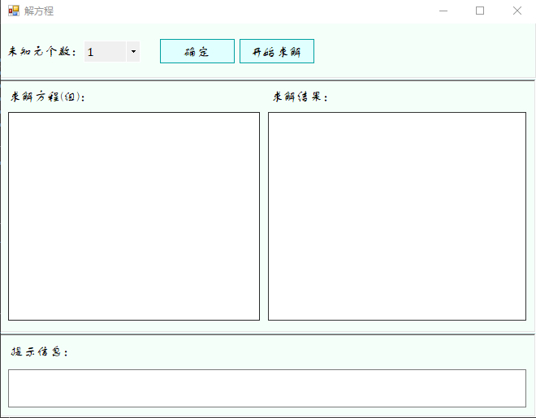
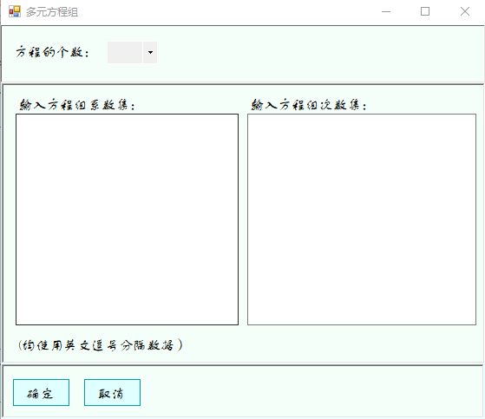
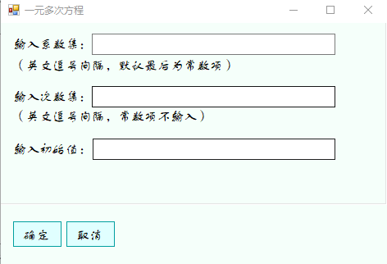
解方程模块
板块主窗口
一元多次方程子窗口
多元方程子窗口
选择未知元的个数，显示待求解的方程(组)，输出求解结果、提示信息。
输入一元多次方程的系数集、次数集，以及迭代初始值，返回主窗口后求解。
选择方程个数，输入方程组次数集、系数集，返回主窗口进行求解。

Slide 13
实现功能
一元多次方程
用户只需输入方程的系数，每一项的未知数的指数，以及迭代初始值，程序利用牛顿迭代法进行满足一定迭代次数或精度的求解。
解方程
多元方程组
根据用户选择的方程个数、输入的系数矩阵、次数矩阵，利用牛顿迭代和雅各比行列式共同求解方程组。
I/O显示
主窗口将待求解的方程(组)显示给用户，便于用户检查输入的语义正确性；
提示栏将方程(组)求解情况、或错误信息分类明确地显示给用户。

Slide 14
创新构想
I/O
对输入合法性、求解结果状态等提示类型进行分类显示，明确告诉用户出错点或是否求解成功。
01
算法优越性
利用迭代法，可以达到较高的迭代次数或精度，满足用户对结果的精度需求。
02
求解类型拓展
03
对于多元方程组，在非齐次线性方程组的格式框架上，可以进一步求解未知元的指数大于1的方程组。

Slide 15
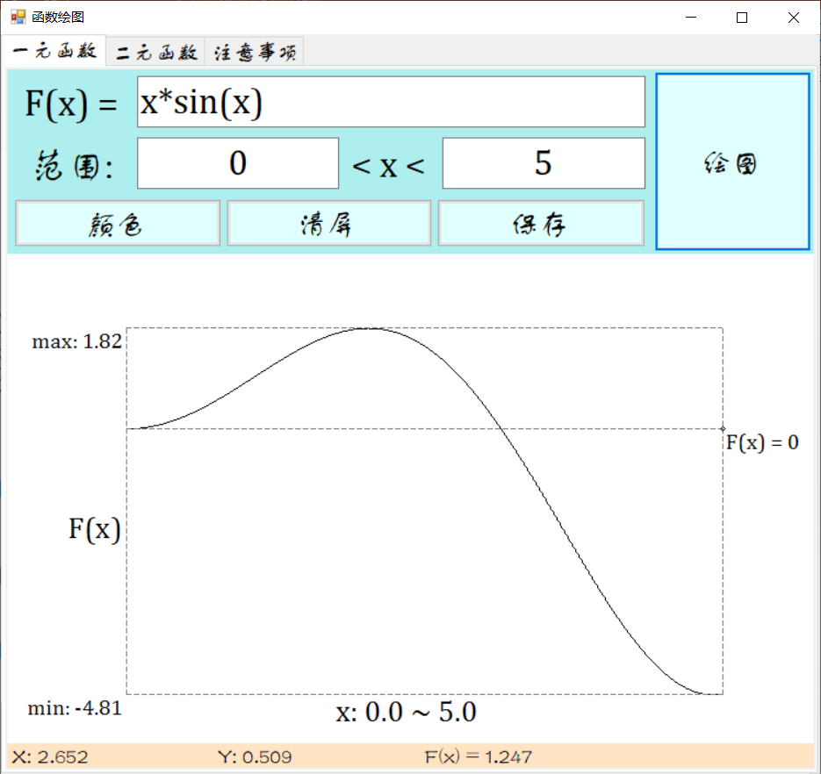
函数绘图：一元函数
总体功能：基于一元函数绘制出定义域内的平面函数图像。
输入：函数体F(x)，定义域（x范围），画笔颜色（默认为黑）。
输出：函数图像及特征信息。
特征值标识
对F(x) = 0的直线进行了用虚线进行了标识，并指出了F(x)在定义域区间的最大、最小值。
实时坐标转化
对鼠标所在的画框内的点进行实时坐标转化，显示出鼠标位置所在点于图像中对应的x，y和F(x)的具体数值，以方便用户对函数的具体值以及走向有更直观的体验。

Slide 16
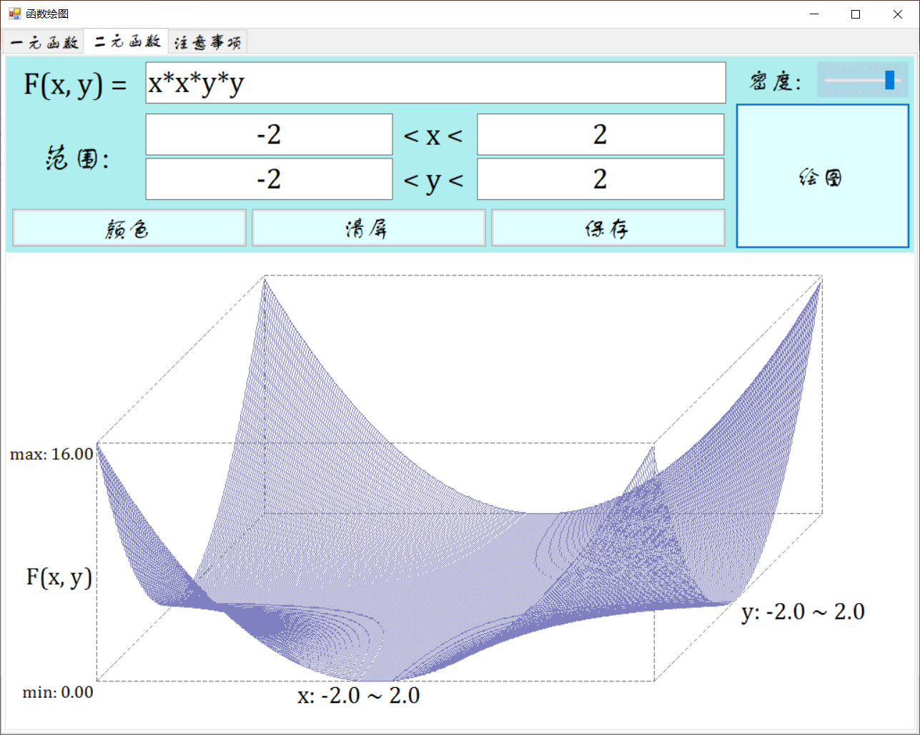
函数绘图：二元函数
总体功能：基于二元函数绘制出定义域内的三维函数图像。
输入：函数体F(x, y)，定义域（x和y范围），画笔颜色（默认为黑），图像密度间隔（默认为1间隔/3像素）。
输出：函数图像及特征信息。
特征值标识
指出了x，y的变化趋势（定义域），以及F(x, y)在定义域区间的最大、最小值。
图像密度调整
用户可根据绘制函数图像的复杂程度自定义图像的密度间隔，以达到较好、完整的使用体验。

Slide 17
函数绘图
画笔颜色选择
一元函数
可自行选择绘制函数图像的颜色。
通用功能
图像另存为
可选择将绘制出的函数图像以Jpeg|Bitmap|PNG格式进行保存。
二元函数
图像大小调整
可根据窗体大小的改变来绘制不同大小比例的图像，使图像始终处于中间大小适宜。

Slide 18
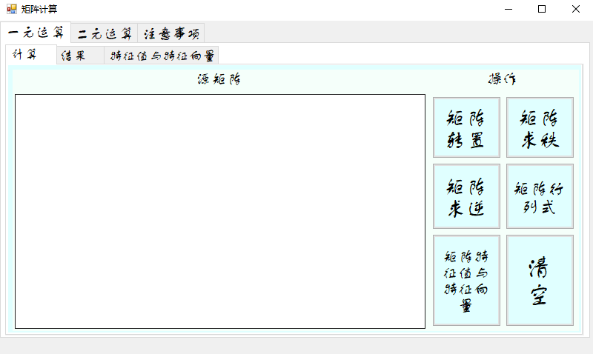
矩阵一元运算窗口
实现矩阵基本一元运算
支持矩阵转置，矩阵求逆，矩阵求秩，矩阵行列式以及矩阵特征值与特征向量。
点击清空按钮，可清空输入框中的内容
方便用户进行下次输入
在结果和特征值选项卡中加入自动调节
字体大小的功能
可根据计算结果的矩阵大小，自动调节显示字体的大小。
设置保存按钮
用户点击后可将结果保存在txt文件中。

Slide 19
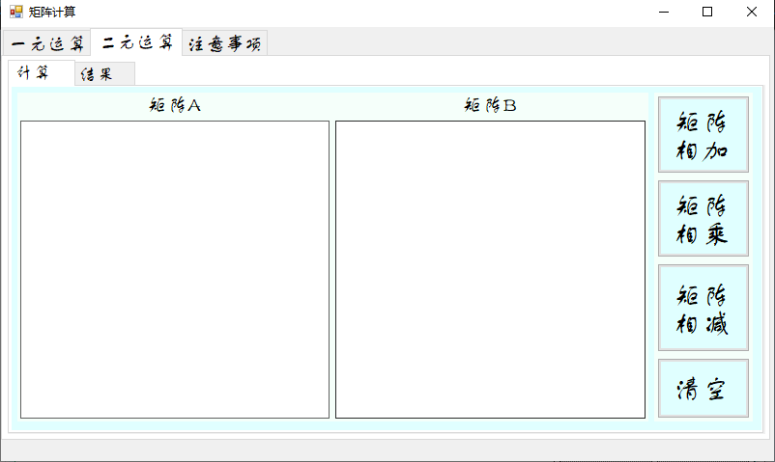
矩阵二元运算窗口
实现矩阵基本二元运算
支持矩阵相加，矩阵相减和矩阵相乘
在结果选项卡中加入自动调节字体大小
的功能
可根据计算结果的矩阵大小，自动调节显示字体的大小。
设置保存按钮
用户可以将计算结果保存到txt文件中。

Slide 20
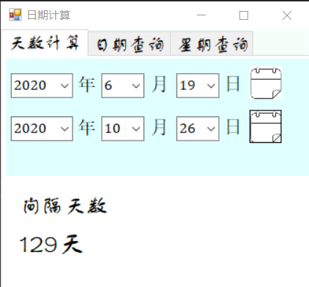
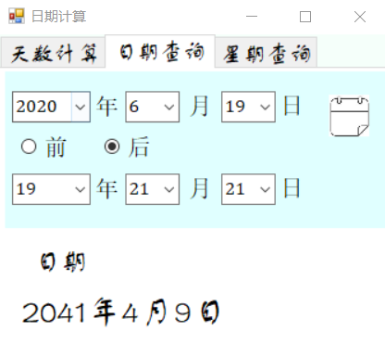
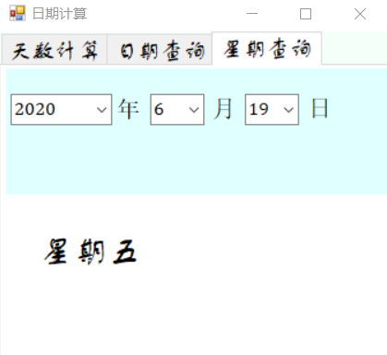
日期计算
计算两个日期相间隔的天数
计算距离某个日期前/后某天的日期
查询某个日期的星期

Slide 21
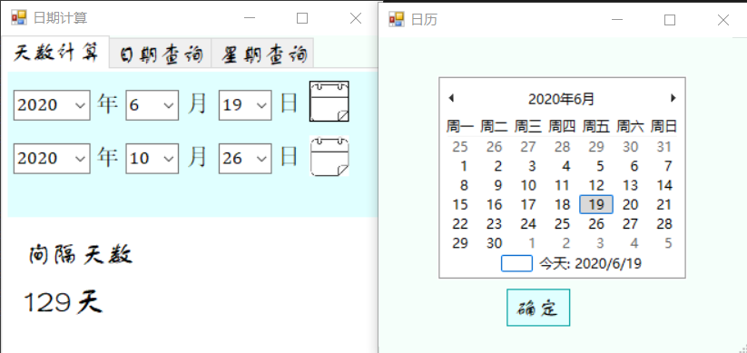
日期计算：关键技术
实现年、月、日的三级联动
不同的年份、月份所对应的日期数是不一样的，根据年、月确定日
实现日期计算功能
利用Subtract函数计算日期差
实现日期查询功能
利用AddYear、AddMonth、AddDay函数计算日期
实现星期查询功能
调用日期查询星期功能

Slide 22
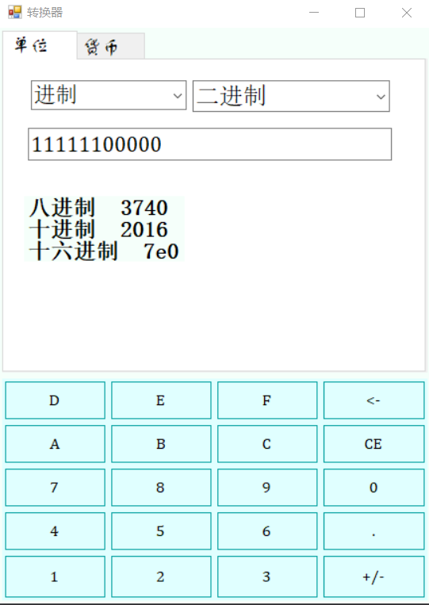
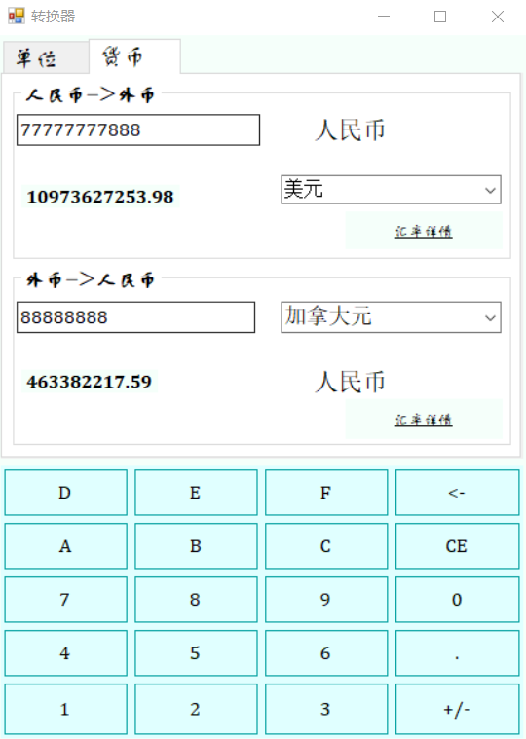
通用转换器
进制/单位数值之间的转换
人民币转外币&
外币转人民币

Slide 23
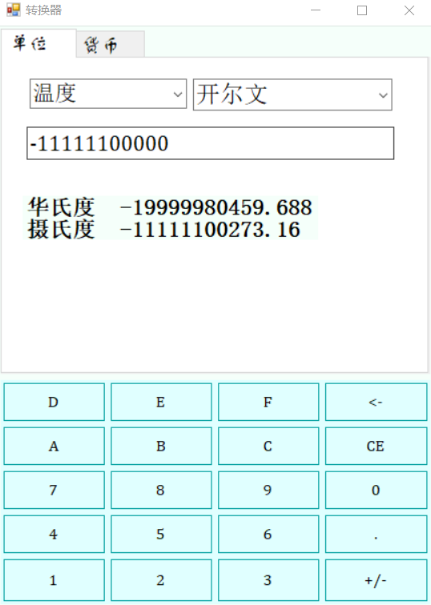
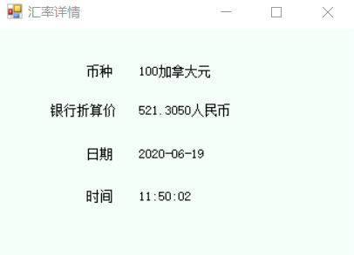
通用转换器：关键技术
实现大单位和具体单位的选项联动
根据不同的大单位去对应不同的具体单位
实现货币转换
构造JSON信息体，利用聚合数据平台提供的免费汇率API实现实时的汇率更新及转换
实现单位和进制之间的转换
选择一种单位或者进制即可把所有的单位形式的数值转换出来

Slide 24
03
项目演示

Slide 25
谢
谢
聆
听

